Slide 1


Slide 2

¿SABÉIS QUÉ SON LAS
SOFT SKILLS?

Slide 3


Slide 4


Slide 7

OBJETIVO 1
CREAR MI PLAN PARA BUSCAR TRABAJO
OBJETIVO 2
DARME LAS GRACIAS CUANDO ESTÉS TRABAJANDO

Slide 8

Fit4Jobs (2015)
Empleo Joven (2017/18)
Enfoca't (2015/17)
Enfoca't (2018/19)
Enfoca’t (2020/21)

Slide 9
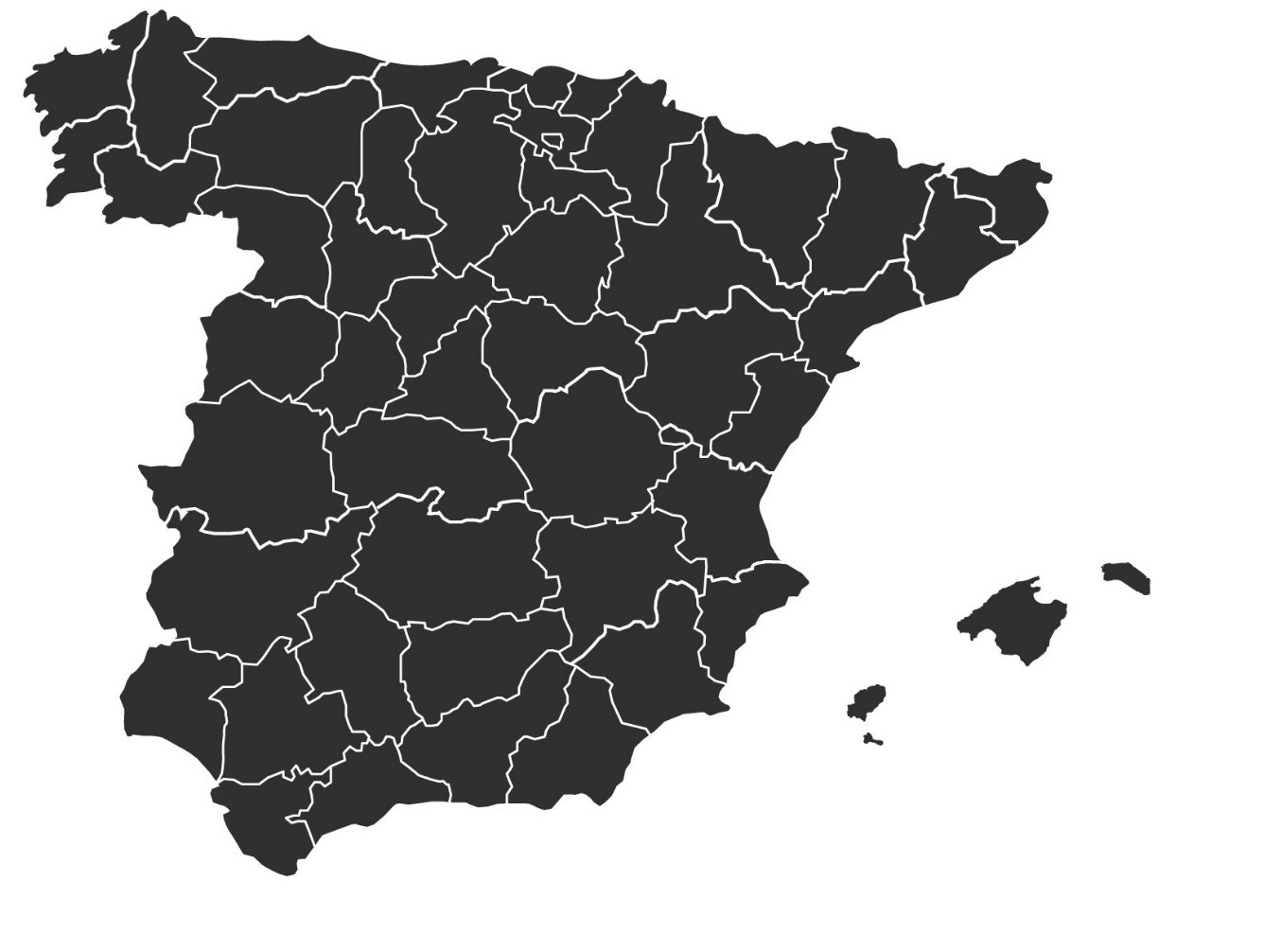
NUESTRA EXPERIENCIA (2015-19)
A CORUÑA
CURSOS: 1
INICIAN :19
TERMINAN: 18
INSERTADOS: 13
ZARAGOZA
CURSOS: 1
INICIAN : 17
TERMINAN: 15
INSERTADOS: 13
GIRONA
CURSOS: 2
INICIAN : 28
TERMINAN: 23
INSERTADOS: 15
SALAMANCA
CURSOS: 2
INICIAN :35
TERMINAN: 28
INSERTADOS: 23
BARCELONA
CURSOS: 31
INICIAN : 574
TERMINAN: 436
INSERTADOS: 236
MADRID
CURSOS: 5
INICIAN : 83
TERMINAN: 54
INSERTADOS: 30
TARRAGONA
CURSOS: 5
INICIAN : 94
TERMINAN: 84
INSERTADOS: 46
Datos Globales:
Cursos: 51
Alumnos: 924
Formados: 720
Insertados: 457
GRANADA
CURSOS: 1
INICIAN :12
TERMINAN: 9
INSERTADOS: 8
ALICANTE
CURSOS: 3
INICIAN : 53
TERMINAN: 46
INSERTADOS: 36

Slide 10
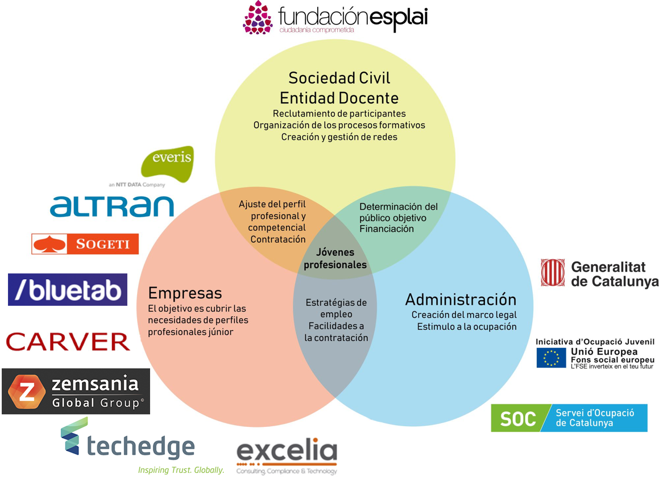


MODELO TRIPLE HÉLICE

Slide 11
JUSTIFICACIÓN
DESEMPLEO ESPAÑA
DICIEMBRE/ 2014
DEMANDA EXISTENTE
EUROPA
27,2%
Desempleo en España
58,9%
Desempleo Juvenil
900.000
Empleo Sector TIC
2016-2020
Estrategia Europa 2020
“Es paradójico que en un momento en el que el paro es tan acuciante, hay un sector con una demanda de profesionales más alta que personas disponibles”
Javier Zapatero, director general de Google por España y Portugal.
Notes:
Catalunya entorno al 30% en el PV entorno al 25%

Slide 12
JUSTIFICACIÓN
DESEMPLEO ESPAÑA
DICIEMBRE/ 2019
DEMANDA EXISTENTE
EUROPA
13,8%
Desempleo en España
30%
Desempleo Juvenil
900.000
Empleo Sector TIC
2016-2020
Estrategia Europa 2020
“Es paradójico que en un momento en el que el paro es tan acuciante, hay un sector con una demanda de profesionales más alta que personas disponibles”
Javier Zapatero, director general de Google por España y Portugal.
Notes:
Catalunya entorno al 30% en el PV entorno al 25%

Slide 13
JUSTIFICACIÓN
DESEMPLEO ESPAÑA
POSTCOVID
DEMANDA EXISTENTE
EUROPA
21%
Desempleo en España
55%
Desempleo Juvenil
900.000
Empleo Sector TIC
2016-2020
Estrategia Europa 2020
“Es paradójico que en un momento en el que el paro es tan acuciante, hay un sector con una demanda de profesionales más alta que personas disponibles”
Javier Zapatero, director general de Google por España y Portugal.
Notes:
Catalunya entorno al 30% en el PV entorno al 25%

Slide 14
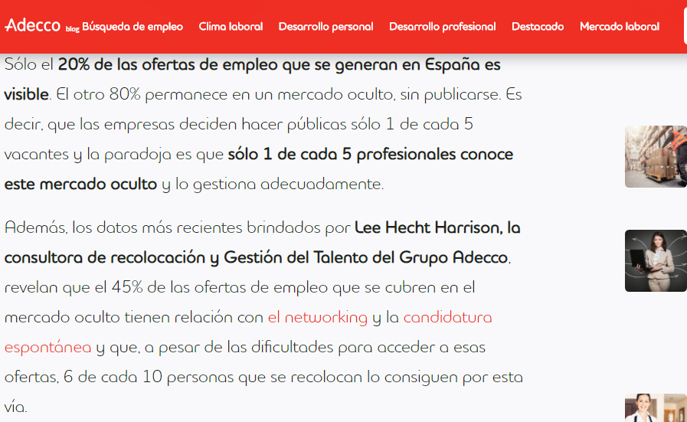
OFERTAS REAL DE EMPLEO

Slide 15

¡NO ESPERO, SALGO A BUSCAR!

Slide 16
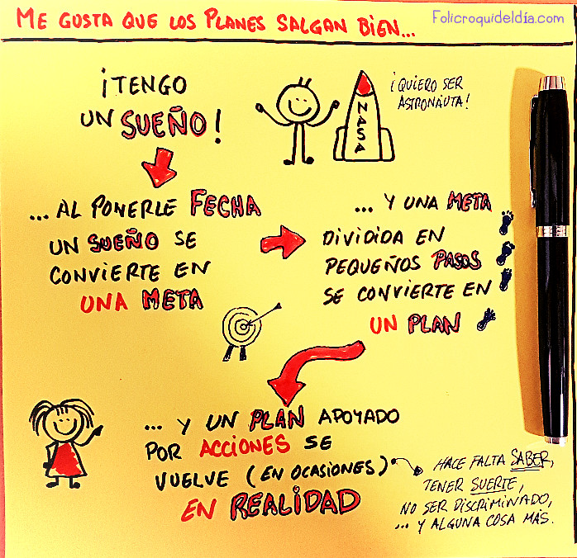
JUSTIFICACIÓN
BUSCAR TRABAJO ES MI PLAN

Slide 17
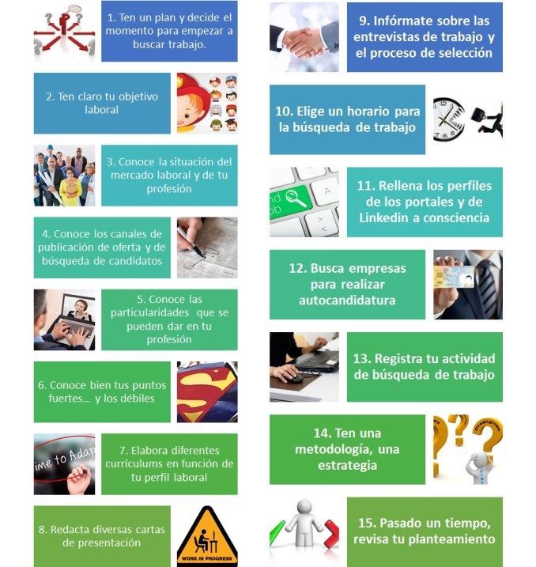
JUSTIFICACIÓN
¿ DE QUÉ QUIERES TRABAJAR?

Slide 18
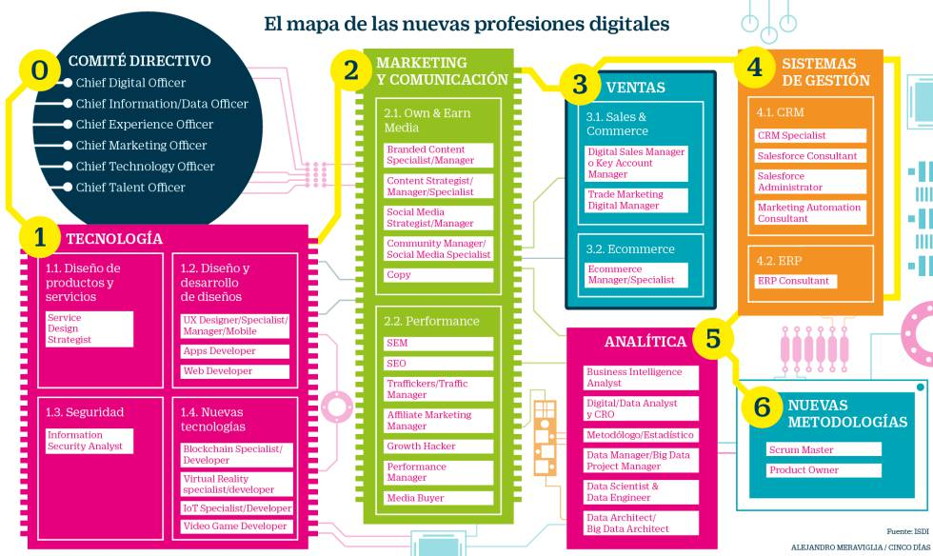
JUSTIFICACIÓN
EMPLEOS TECNOLÓGICOS

Slide 19
JUSTIFICACIÓN
4 ELEMENTOS A TRABAJAR
MARCA PERSONAL
Huella digital
Identidad Digital

Slide 20


Slide 21

IDENTIDAD DIGITAL
TODO AQUELLO QUE OS IDENTIFICA EN EL ENTORNO VIRTUAL
DATOS PERSONALES
IMÁGENES
NOTICIAS
COMENTARIOS
GUSTOS
AMISTADES
AFICIONES

Slide 22
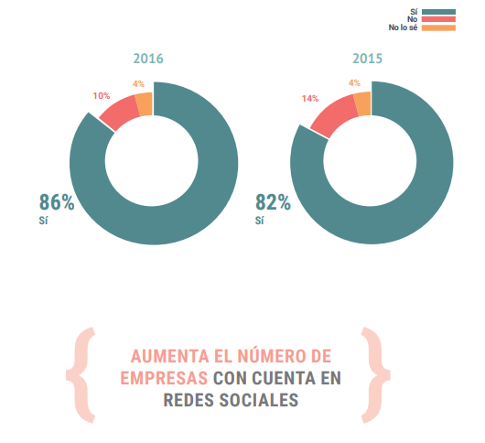
HUELLA DIGITAL
Fundación Adecco

Slide 23
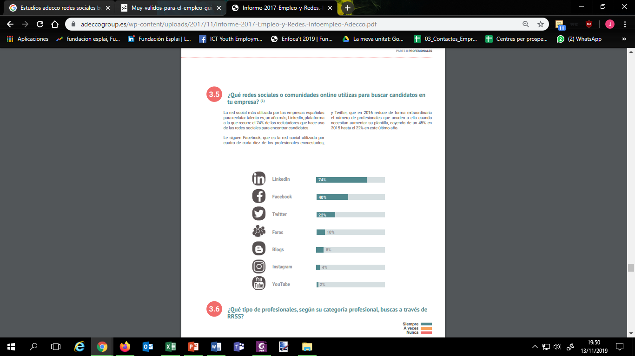
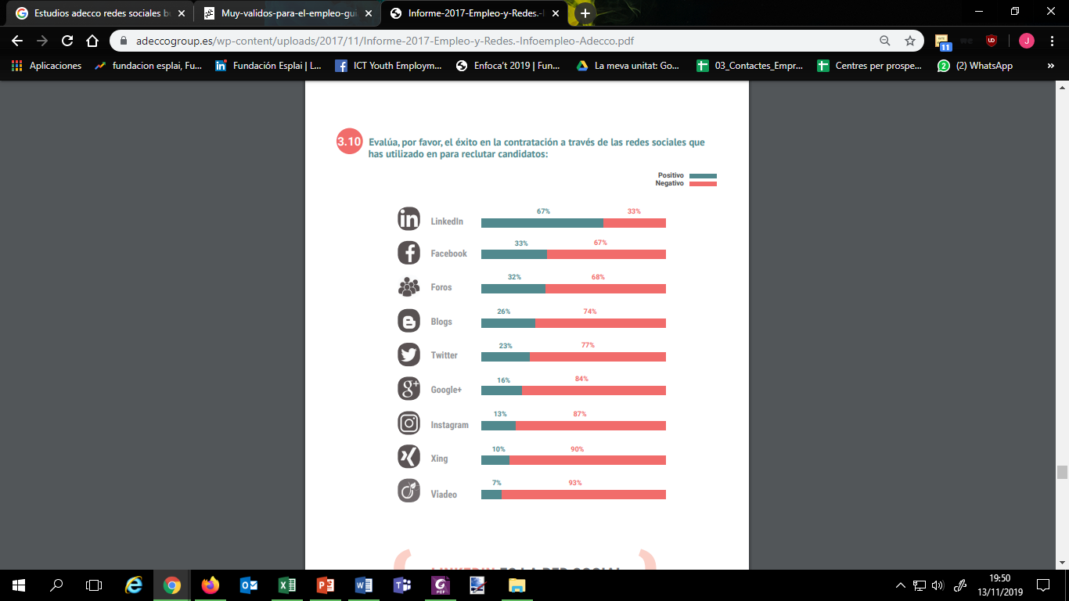
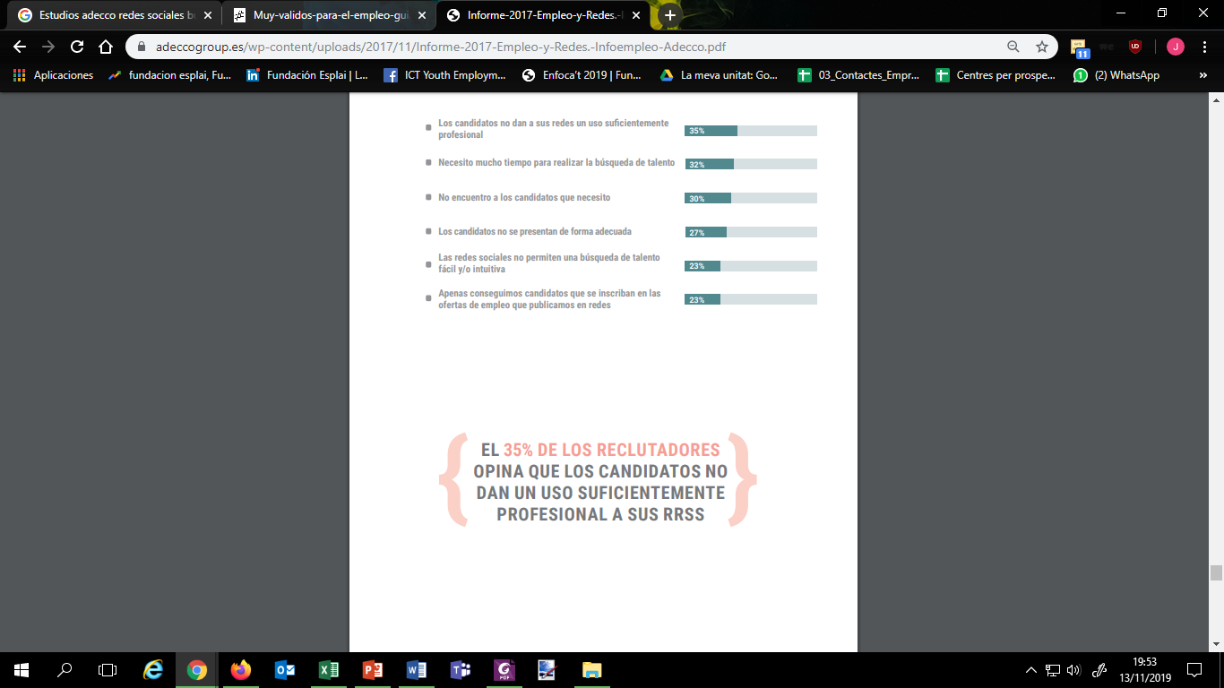
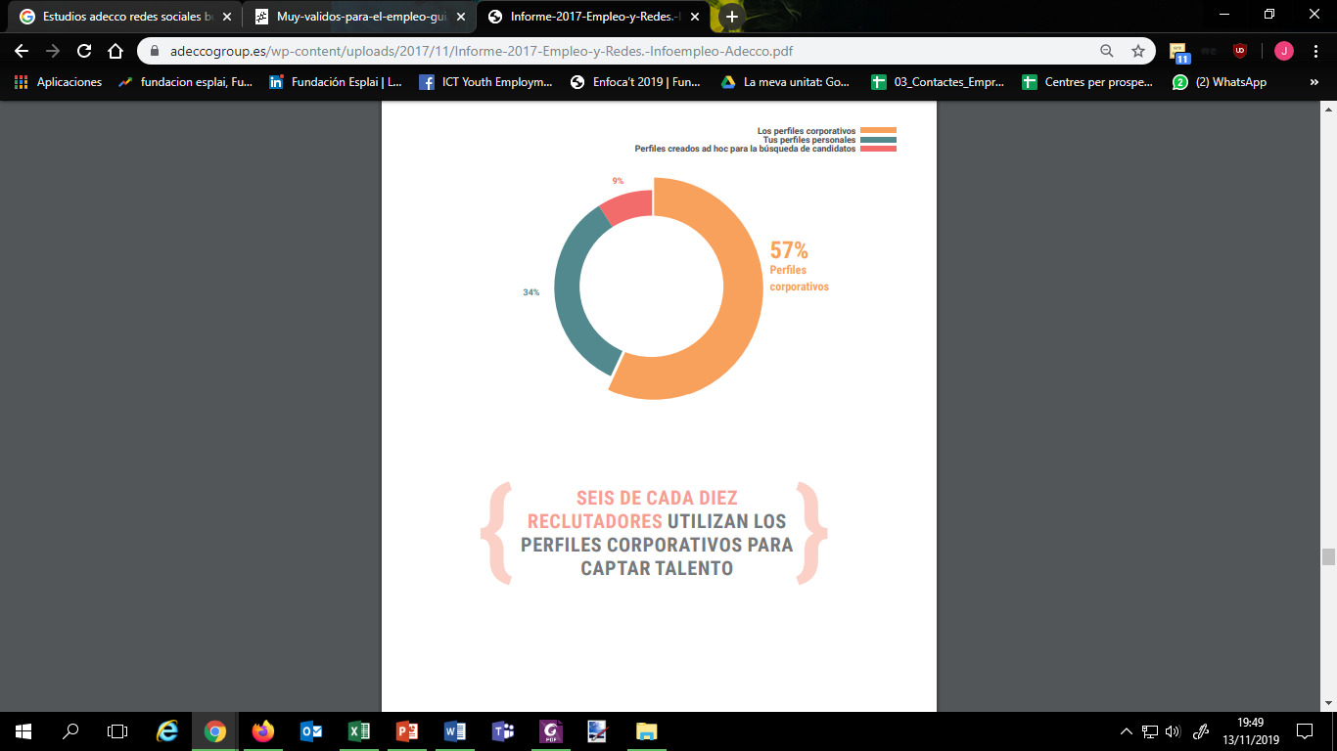
REDES SOCIALES + UTILIZADAS

Slide 24
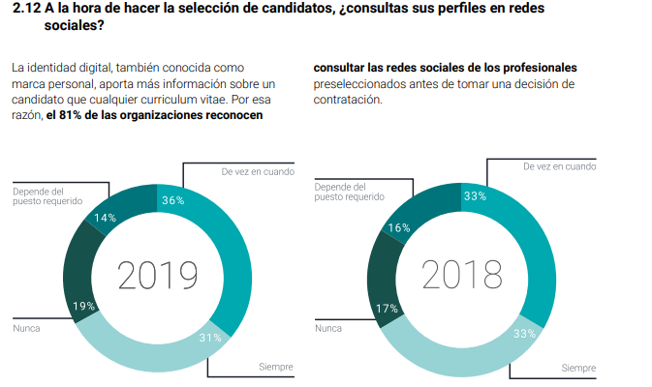
¿REDES SOCIALES UTILIZADAS POR RECLUTADORES?
EY- 2019- Talento Conectado

Slide 25
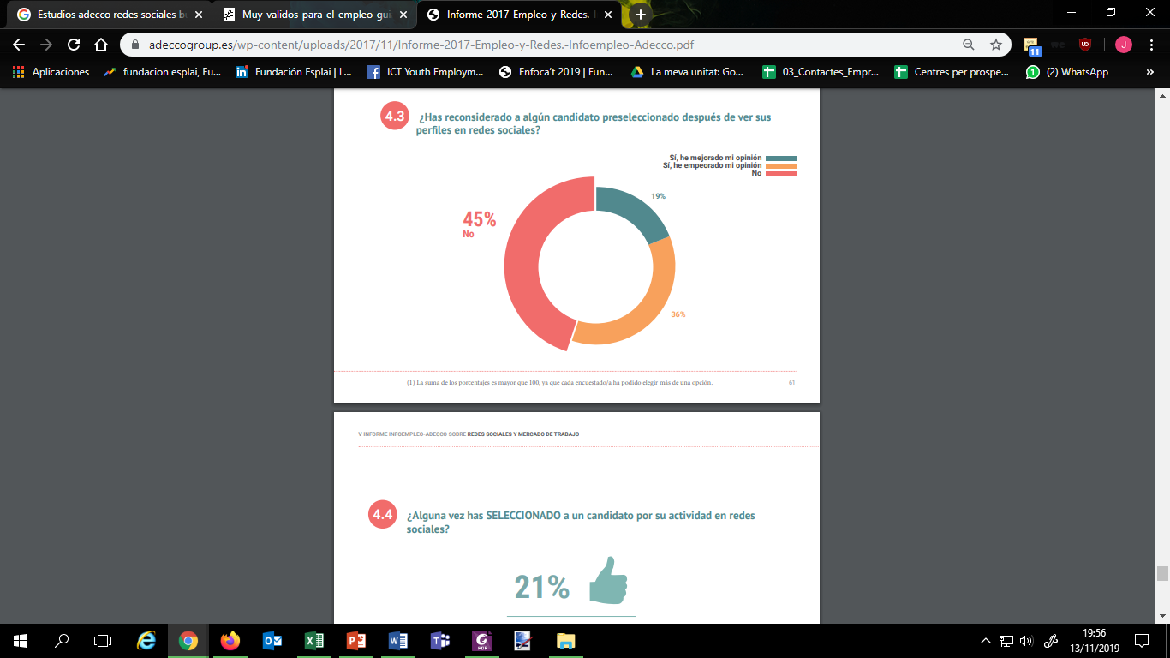
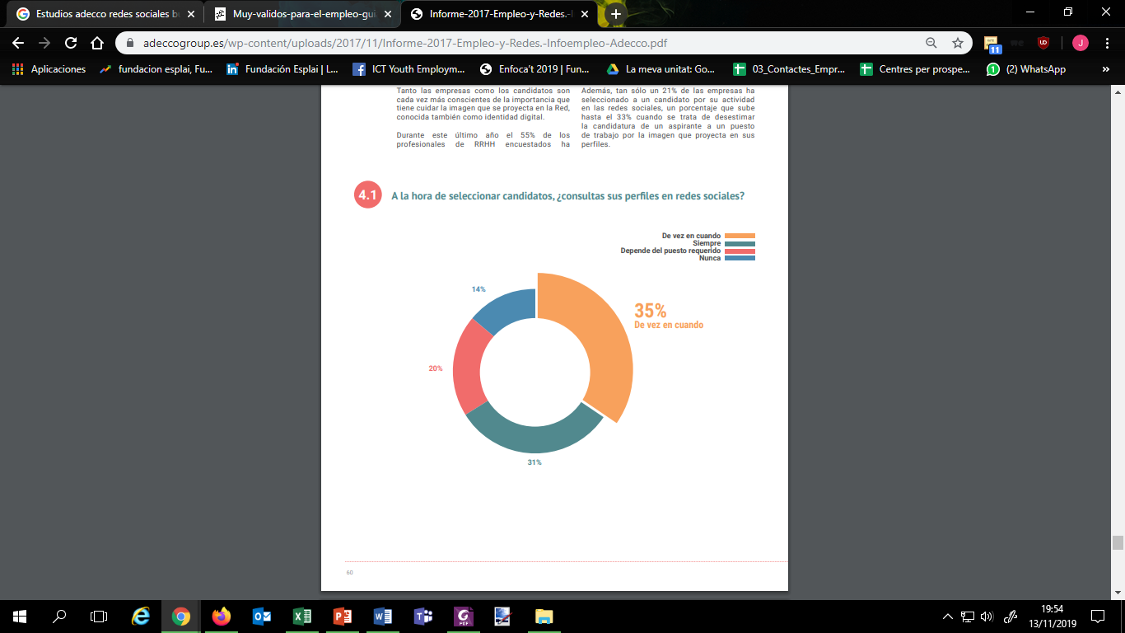
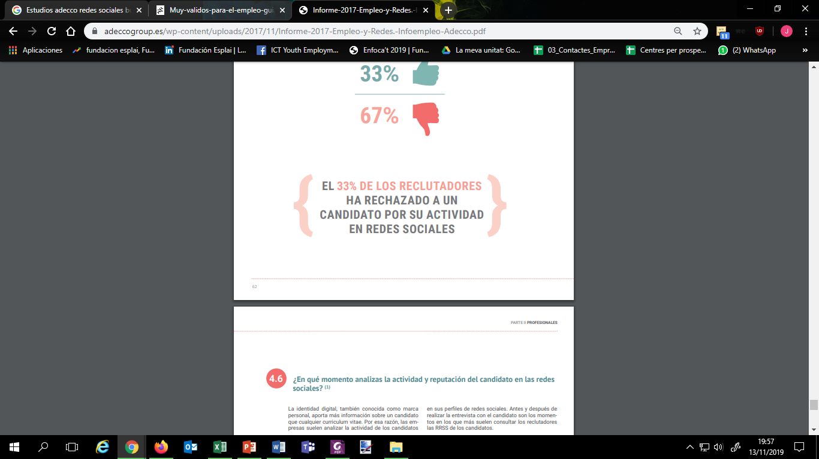
¿RECONSIDERAN SU POSTURA DESPUÉS DE LA BÚSQUEDA?
CASOS REALES
OPINIÓN DE HR ACTUALMENTE

Slide 26
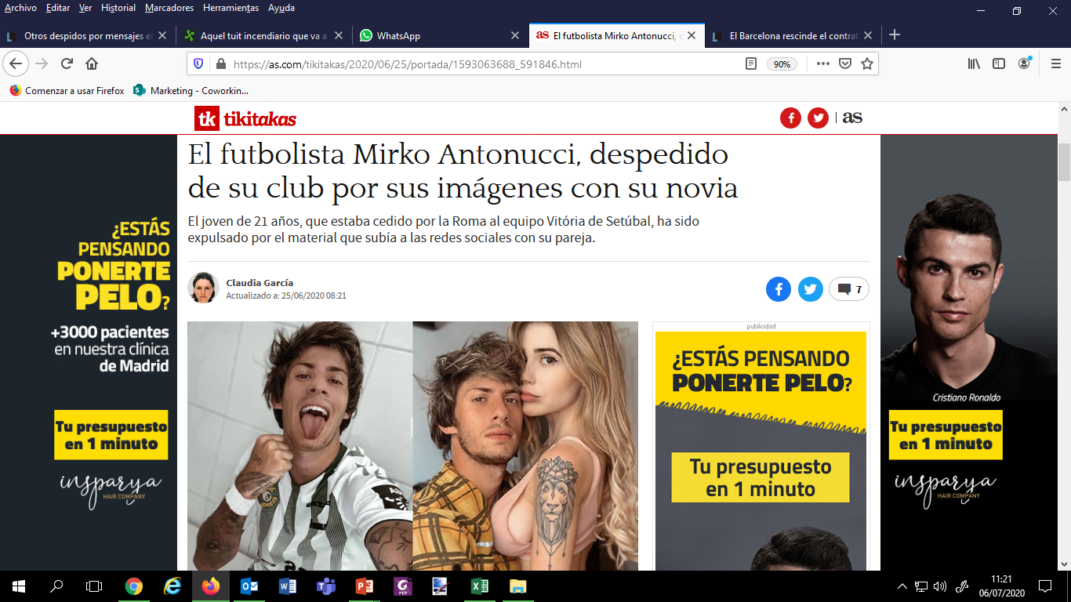
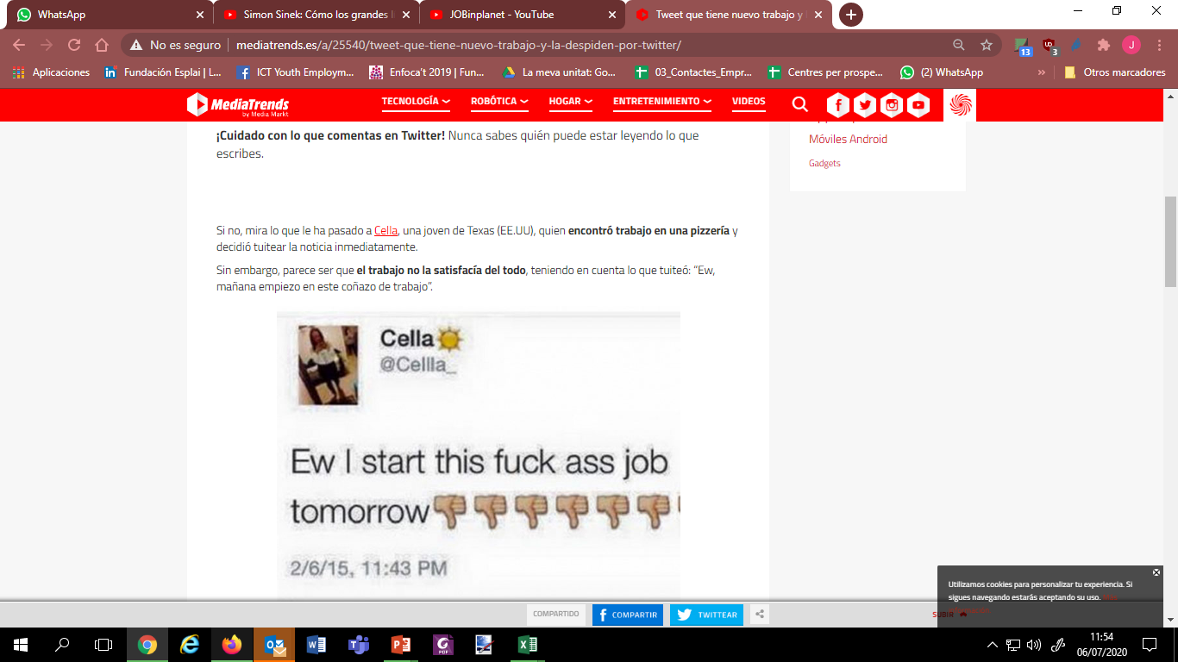
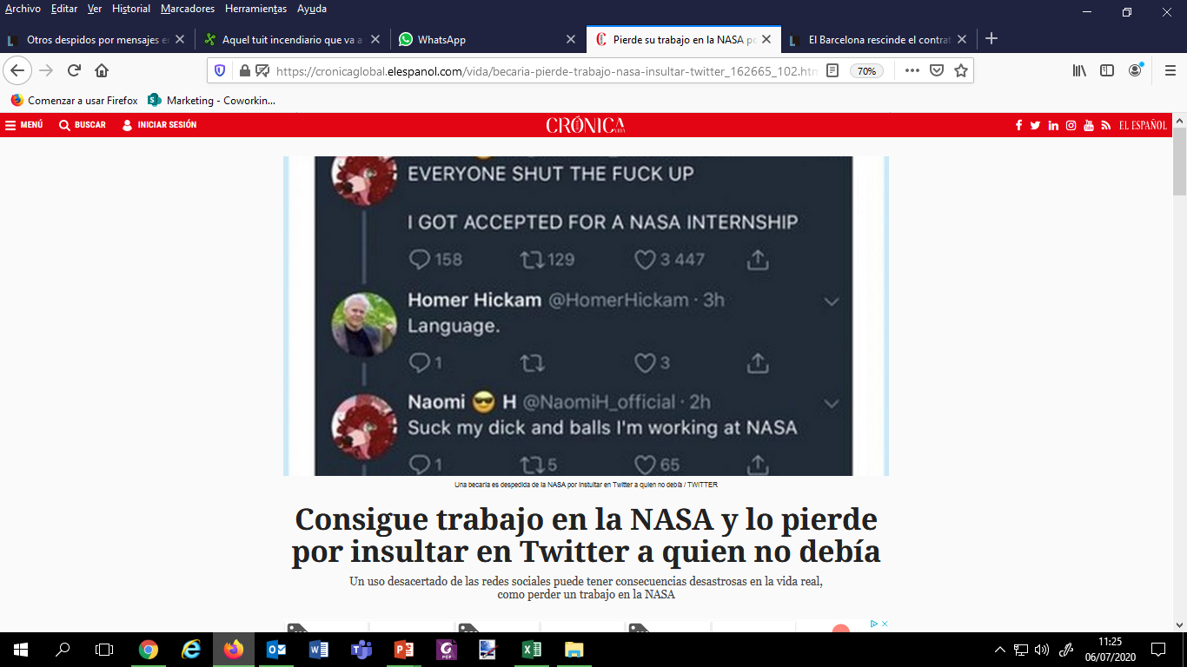

Slide 27


Slide 28
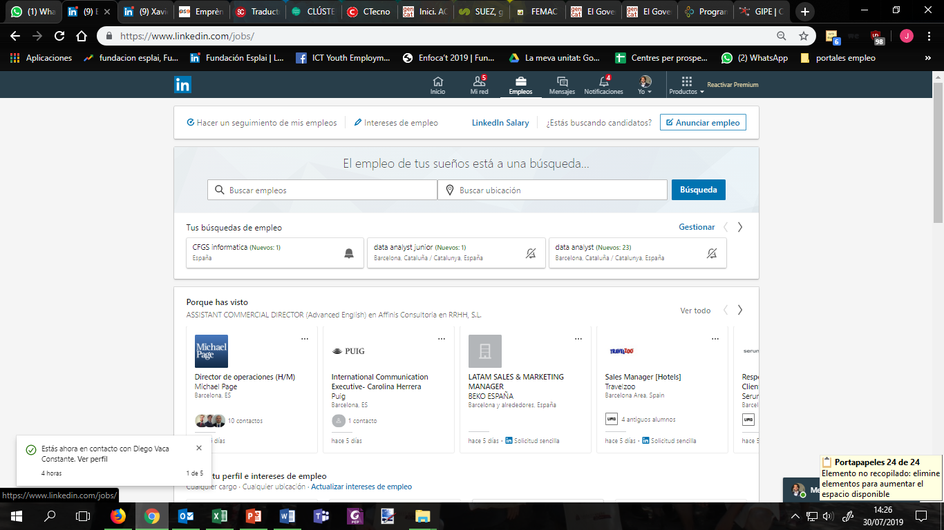
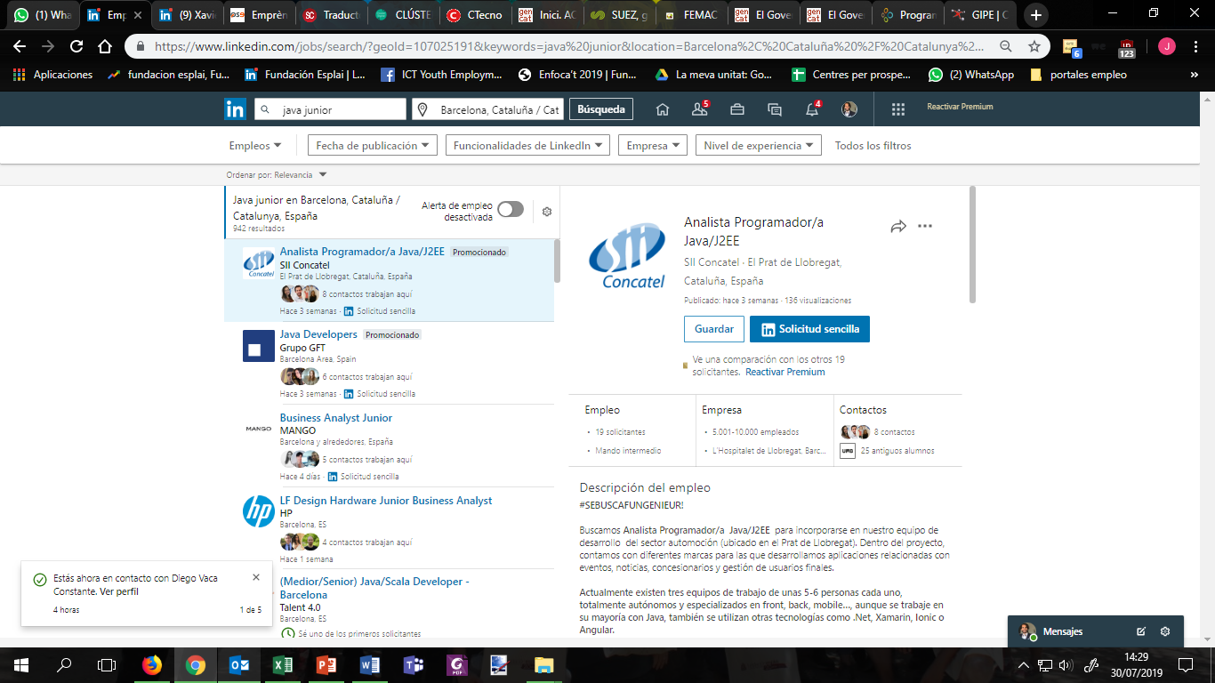
JUSTIFICACIÓNv
LINKEDIN - BÚSQUEDA ACTIVA DE EMPELO
Crear Búsqueda de Empleo en Linkedin. Al recibir o encontrar la oferta, nos apuntamos a la oferta y además realizamos el paso 1, anteriormente explicado.
Tipos de Búsqueda
- Por nivel de estudios. Ej: CFGS Informática
- Por puesto de Trabajo. Ej: Help Desk, Programador Junior, Developer Junior, etc…

Slide 29
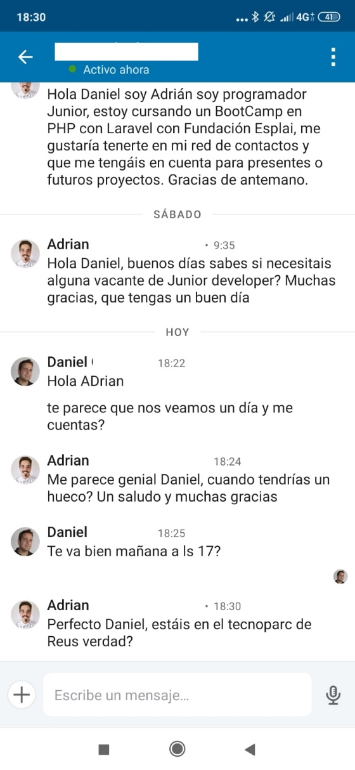
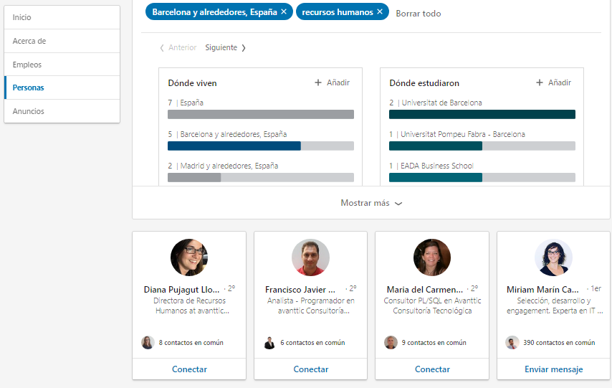
JUSTIFICACIÓN
LINKEDIN - BÚSQUEDA SOCIAL DE EMPLEO
Buscamos la empresa
Click en “personas” y buscad: HR, Recursos Humanos, CTO, CEO, Selección, Talento…..
Conectar: tiene límite de caracteres.
Si acepta, escribimos un mensaje directo

Slide 30
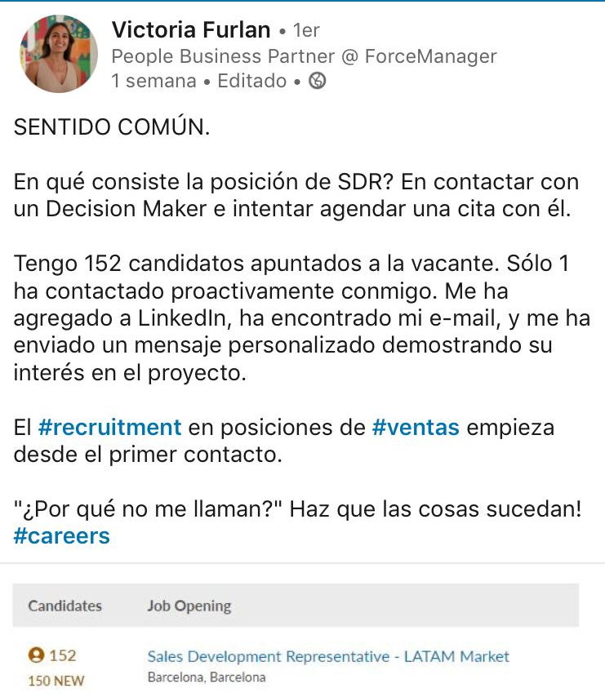
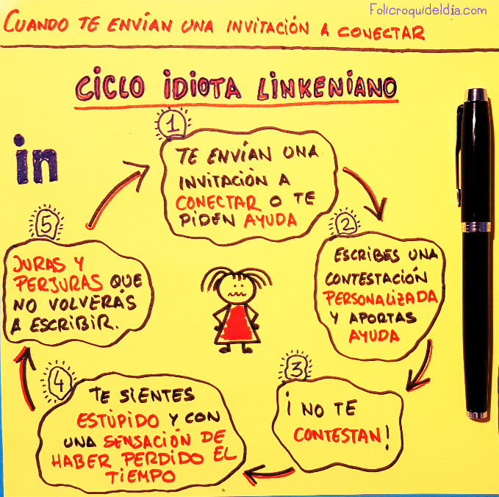
JUSTIFICACIÓN
BÚSQUEDA SOCIAL : CICLO LINKENIANO

Slide 31
JUSTIFICACIÓN
¿ ELEMENTOS A TRABAJAR?
MARCA PERSONAL
AUTO
CANDIDATURA
Búsqueda Activa de Empleo
Identidad Digital
Huella digital

Slide 32

Mejor en PDF
No más de 5 megas
Visual
Escueto (menos es más)
Debes de resaltar tus cualidades
Adaptado según oferta laboral
Categorías ordenadas
Información Extra
Competencias Digitales
CV ATS (PALABRAS CLAVE SEGÚN EL TRABAJO DESEADO)

Slide 33
¿A QUIÉN CONTRATARÍAS?

Slide 34

CARTA DE PRESENTACIÓN
carta formal y muy profesional
redactada de forma clara y concisa
no debe tener faltas de ortografía ni errores gramaticales
estar pensado para explicar por qué cuentas con los requisitos necesarios para ocupar el puesto
puede ser una experiencia laboral o no.
dirigir la atención del reclutador hacia esos puntos fuertes
Información Extra
habrá que adaptarla a cada oferta de empleo.

Slide 35
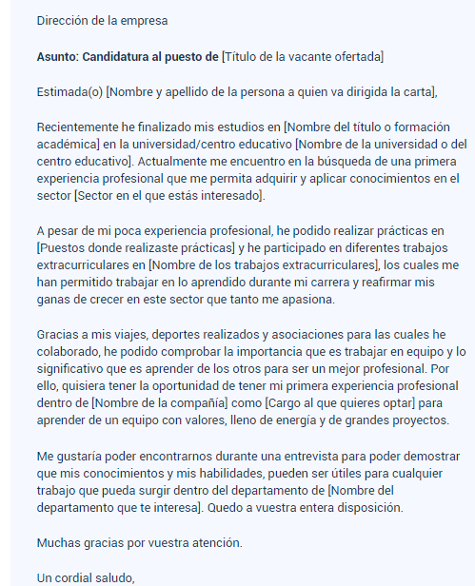

Slide 36
PORTALES DE EMPLEO
AUTOCANDIDATURA (Búsqueda activa de Empleo )
https://ticjob.es/
https://www.jobandtalent.com/es
https://www.infojobs.net
https://www.indeed.es
https://www.glassdoor.com/index.htm
https://www.tecnoempleo.com/
https://www.goyou.socialyou.es
https://www.europelanguagejobs.com/jobs
https://treball.barcelonactiva.cat/porta22/cat/
https://www.studentjob.es/
https://es.jooble.org/
https://www.europelanguagejobs.com/jobs
http://bcnanalytics.com
https://www.domestika.org
https://www.jobfluent.com
https://tbe.taleo.net/login/
https://empleo.imancorp.es/es/iman
http://jobeeper.com/
https://www.jobandtalent.com/es
https://babelprofiles.com/
https://akuaro.com/es/jobs/https://ticjob.es/
https://www.domestika.org/es/jobs
https://www.primerempleo.com/
https://www.simplyhired.es/
https://www.jobijoba.es/
https://www.joppy.me/
https://portalesdeempleo.es/laboris/
https://jobs.local-jobs.monster.com/search/
http://trabajamos.net/
https://empleomarketing.com/
https://www.twago.es/
https//www.cityjoboffers.com/
https://talenting.pro/ofertas/

Slide 37
BÚSQUEDA ACTIVA DE EMPLEO
EJEMPLOS DE EMPRESAS COLABORADORAS
BARCELONA DIGITAL TALENT
Everis
T-Systems
OpenTrends
Altran
SSI SCHAEFER
Seidor
Sogeti
Roboyo
Capgemini
Tecnocom
Omega
Indra
Sii-Group
GFT
Nice People Work
Aia
Arestes
Ithinkupc
Pasiona
Redpoints
Inditex
Qaracter
Soprasteria
BSC
Seidor
Deloitte
Accenture
Uvesolutions
CORPORACIONES
Clusterdigital
Orbital40
Ctecno
Catalonia Bio&Health Tech
Barcelona Tech City
Barcelona Global
22@network
Catalunya Mobile Sinergia
Ticsud

Slide 38
BÚSQUEDA ACTIVA DE EMPLEO
CONSULTORAS DE RRHH
walterspeople
Socialyou
humanselection
talentsearchpeople
adeasrrhh
corusconsulting
setesca
alarzel/
aictina
Michaelpage
Adidea
Digihunting
JR Business Partner
Contratación
Directa con Empresa Final
Outsourcing

Slide 39
JUSTIFICACIÓN
¿ ELEMENTOS A TRABAJAR?
MARCA PERSONAL
AUTO
CANDIDATURA
Búsqueda Activa de Empleo
FORMACIÓN
Cápsulas Formativas
Identidad Digital
Huella digital

Slide 40
FORMACIÓN NO REGLADA
FORMACIÓN ONLINE GRATUITA
Hay muchísimas Webs donde encontrar cursos gratuitos , incluso de reconocidas Universidades de todo el mundo, os proponemos unas cuantas para que podáis continuar mejorando vuestras competencias durante estos días
Udemy
Domestika
Google Activate
Linkedin
Platzi
Future Learn
FREECODECAMP
Genbeta
Adecco
Barcelona Activa
Cibernàrium de BcnAciva
Khan Academy
Edx
Microsoft Learn
Adecco,
W3schools
Code Academy
Educación 3.0
Python desde 0
Learn X in Y minutes
Extra
FreeCodeCamp: encontrar empleo realizando Bootcamp
Caso de éxito

Slide 41
JUSTIFICACIÓN
¡ACABAMOS!
MARCA PERSONAL
CONTEXTO CERCANO
Meet Up
AUTO
CANDIDATURA
Búsqueda Activa de Empleo
FORMACIÓN
Cápsulas Formativas
Identidad Digital
Huella digital

Slide 42
CONTEXTO CERCANO – MEET UPS
Eventos, Speeddating, Hiring day, Autocupación, Emprendedoria, etc., y publicamos todo en Linkedin aquello relevante o que muestre tu trabajo.
Barcelona Activa
BarcelonaJS
Devcentralised-Developing-DApps
Android-Developer-Group
VueJS-BCN
Women-Who-Code-Barcelona
JS-coders
BarcelonaTesters
Barcelona-Scrum
AdaBcnJS
NodeJS
C-Programmer
Barcelona-QA
Frontend Barcelona
Barcelona Free Software
Women Techmakers Barcelona
Aprende a Programar y Encuentre Trabajo
Eventbrite
Espai Societat Oberta
Rubí Emprèn

Slide 43


Slide 44
ANTES DE LA ENTREVISTA
ANTES DE IR A LA ENTREVISTA
INFORMACIÓN EMPRESA
INFORMACIÓN DE RECLUTADORES
PREPARA EL DRESS CODE
PRESENCIAL: PLANIFICA EL VIAJE PARA LLEGAR CON MUCHA ANTELACIÓN (30MIN)
VIRTUAL: PRUEBA LA CALIDAD DE INTERNET, AURICULARES, PROGRAMA USADO
VIRTUAL: ENTRA ANTES AL LINK. ATENTO AL TELÉFONO Y AL EMAIL (INCLUIDO EL SPAM)
PREPARA UN BUEN CV Y ADÁPTALO
USA REDES SOCIALES

Slide 45
DURANTE LA ENTREVISTA
1- APRÉNDETE DE MEMORIA LA INFORMACIÓN DE LA EMPRESA.
2- DRESS CODE ORDEN
3- EVITAR ACTITUDES NEGATIVAS
4- SER POSITIVO vs MENTIR
No sé nada sobre dicho tema (Negativo)
Domino otros punto, pero sé que en días puedo ser operativo (Positivo)
5 – CV EN MANO/TABLET
6-PREGUNTAS BÁSICAS vs RESPUESTAS PREPARADAS (en inglés también)
7- INTERACCIÓN BIDIRECCIONAL DURANTE LA ENTREVISTA
8 – PREPARACIÓN vs IMPROVISACIÓN

Slide 46
DESPUÉS DE LA ENTREVISTA
ACUERDO
TRABAJAMOS JUNTOS
OBJETIVO CUMPLIDO
ENTREVISTA
HECHA
NO ACUERDO
AGRADECIMIENTOS VIA NET
DEJAMOS BUENA IMPRESIÓN POST ENTREVISTA
DEJAMOS PUERTAS ABIERTAS

Slide 47


TODO SE BASA EN LAS SOFT SKILLS

Slide 48

CONSEJO PROFESIONAL – ¡SÉ TU MISMO/A!
ENTREVISTA = CITA A CIEGAS
ADAPTA TU DISCURSO A LA OFERTA LABORAL (REMARCA LO QUE SABES SEGÚN LO QUE PIDAN)
PREGUNTAS BÁSICAS PREPARADAS
Puntos débiles y puntos fuertes
Competencias
Motivos para contratarte
Miriam Marín
(Selección y Desarrollo de Personas. Experta en IT y perfiles técnicos. Gestora de talento.)

Slide 49
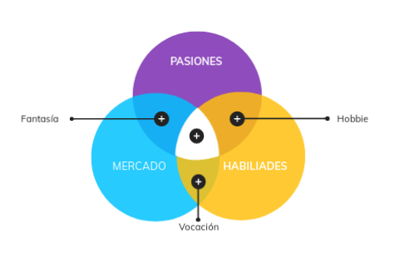

EN DEFINITIVA, ¡LUCHA POR TU PLAN!
Araceli Borraz
Trainer, Coach & Creativity Specialist
Trabajo Ideal

Slide 50

“Tu eres el/la gran responsable de cambiar, crecer y mejorar.
No dejes de luchar por ti”
FIN
JOSÉ A. RUBIO (Linkedin)
651031631
jrubio@fundacionesplai.org

Slide 51








CONTACTO
FUNDACION ESPLAI - ICT
627.966.313
ICT YOUTH EMPLOYMENT
jrubio@fundacionesplai.org
@ictyouthemploy
https://fundacionesplai.org/enfocat-2019/
SEDES FUNDACIÓN ESPLAI
Calle Riu Anoia, 42-54
El Prat de Llobregat – BARCELONA
Calle de Latina, 21 – MADRID
CENTRO DE FORMACIÓN – BARCELONA
Carrer d’en Llàstics 2
ictyouthemployment

Slide 52
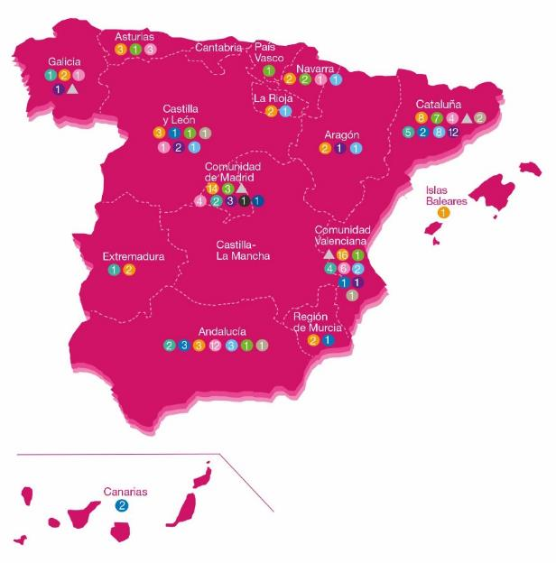
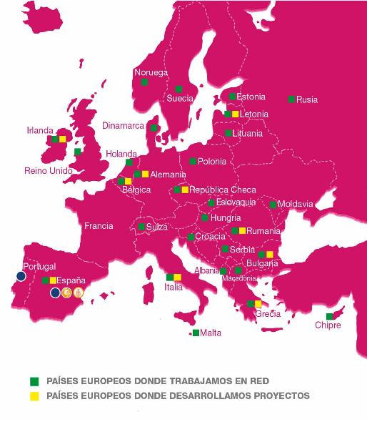
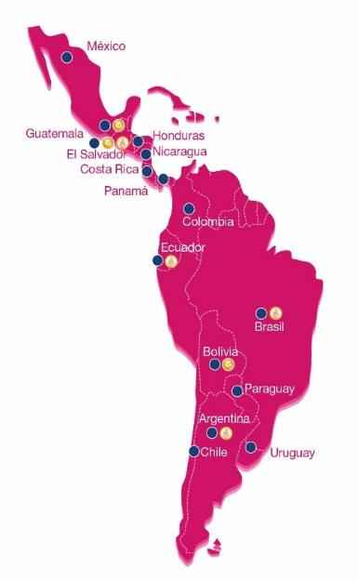
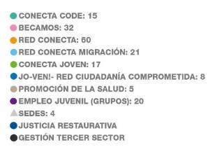

PRESENCIA MUNDIAL
79.548
577
30
59
BENEFICIARIOS
VOLUNTARIOS
PAÍSES
ENTIDADES
15
103
COMUNIDADES
AUTÓNOMAS
ENTIDADES
ESPAÑA
27
ENTIDADES
17
PAÍSES
EUROPA
AMÉRICA LATINA

Slide 53
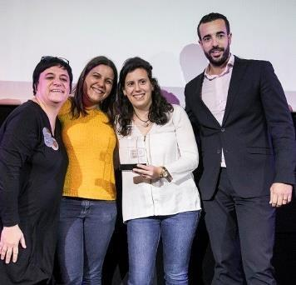
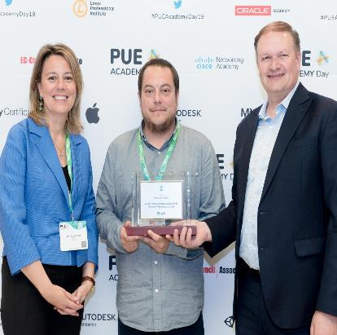
OUR CREDENTIALS
NUESTRAS CREDENCIALES
Premio PUE 2019 en el
Categoría "Mejor centro de certificación aprobado"
En mayo de 2019 fuimos premiados como el mejor centro de certificación por PUE (Plataforma Universidad y Empresa), nuestro socio estratégico en distribución de pruebas.
Premio Dona TIC (ICT Woman) 2018, en la categoría "Iniciativas de entidades y centros de formación"
En octubre de 2018, el Departamento de Políticas Digitales y Administración Pública de la Generalitat de Catalunya nos otorgó un premio por nuestra campaña #ChicasInTech.

Slide 54























OUR CREDENTIALS
NUESTRAS CREDENCIALES
Certificaciones
Acuerdos y contratos con la Administración Pública
140+ entidades colaboradoras
Plataformas
Notes:
1. Contribuir a la inclusión social de los colectivos más vulnerables de la sociedad:
Resaltar los temas de código ( la nueva línea de Microsoft),
Internet de las cosas ( nueva línea de conecta joven con Cisco),
Bullying y seguridad y uso responsable de internet,
Emprendimiento y mentoría…
2. Promocionar el tiempo libre educativo: esto lo trabajamos a través del Jo_Ven! y la Red de ApS . Los 10 proyectos hacen referencia a las entidades que forman parte de esta metodología. Destacar el trabajo en red, donde cada territorio trabaja el ocio en el tiempo libre basado en la dando respuestas a las necesidades de su territorio, hecho que nos enriquezcamos los unos de los otros.
3. Potenciar la metodología de Aprendizaje-Servicio-ApS: metodología que da respuestas a las necesidades del entorno empoderando a jóvenes y a la comunidad.

